Slide 1


数据库基本知识
——左连接

Slide 2

目录
01
02
Contents
基本概念
SQL语句
03
04
示例
实操

Slide 3

Part 1
基本概念
PRE-CLASS INTERACTION

Slide 4

基本概念
Left join: 左连接，是以左表为基础，根据ON后给出的两表的条件将两表连接起来。结果会将左表所有的查询信息列出，而右表只列出ON后条件与左表满足的部分。左连接全称为左外连接，是外连接的一种。
右连接（与左连接对应）：先把右表中所有记录查询出来，然后左表满足条件的显示，不满足的显示null

Slide 5
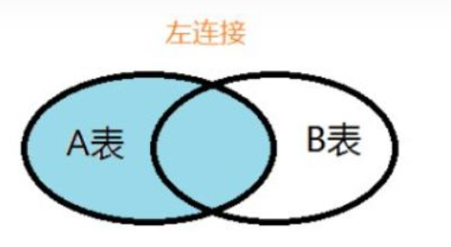
左连接Vn图

Slide 6

Part 2
SQL语句
KEY POINTS OF THIS LESSON

Slide 7
SQL语句
select a.,b. from a left join b on a.b_id = b.id;

Slide 8

Part 3
示例以及实操
CORE CONTENT

Slide 9
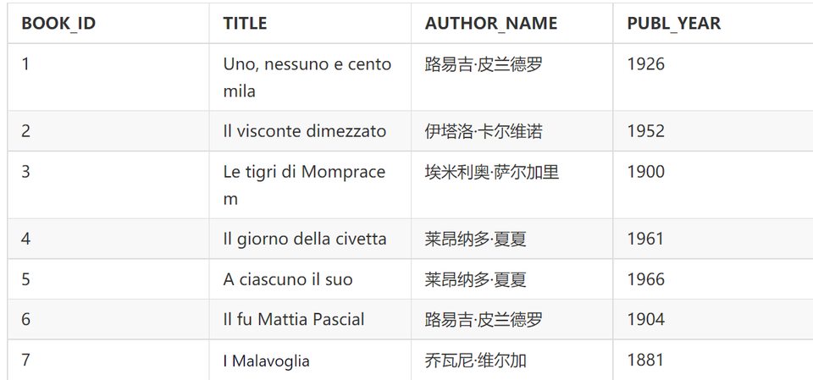
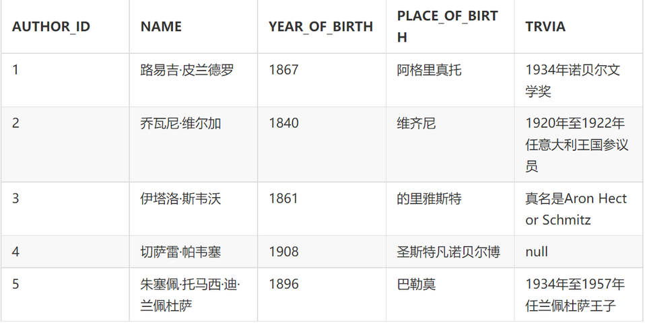
SQL LEFT JOIN示例
假设你有一个书籍数据库，其中有两个表，一个是书籍，另一个是作者。为避免重复每本书的所有作者信息，该信息位于其自己的表中，并且书籍只有该author_name列。

Slide 10
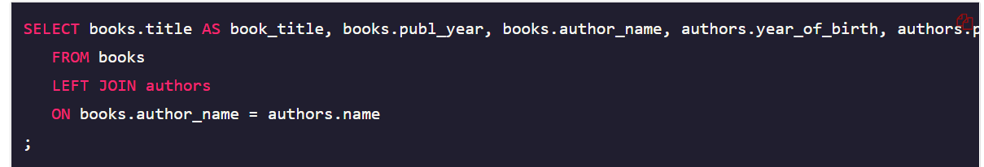
SQL LEFT JOIN示例
我们可以根据作者的姓名连接这两个表。使用该books表作为左表，你可以编写以下代码将它们连接起来：

Slide 11
SQL LEFT JOIN示例
让我们分解一下。
在第一行中，你可以选择要在最终表格中显示的列。它也是决定某些列在结果表中是否具有不同名称的地方，使用ASlike with books.title AS book_title。
第二行 ，FROM books表示要考虑的第一个表，也称为左表。
然后第三行，LEFT JOIN authors，说明要考虑的其他表。
ON books.author_name = authors.name说使用行books.author_name和匹配表authors.name。

Slide 12
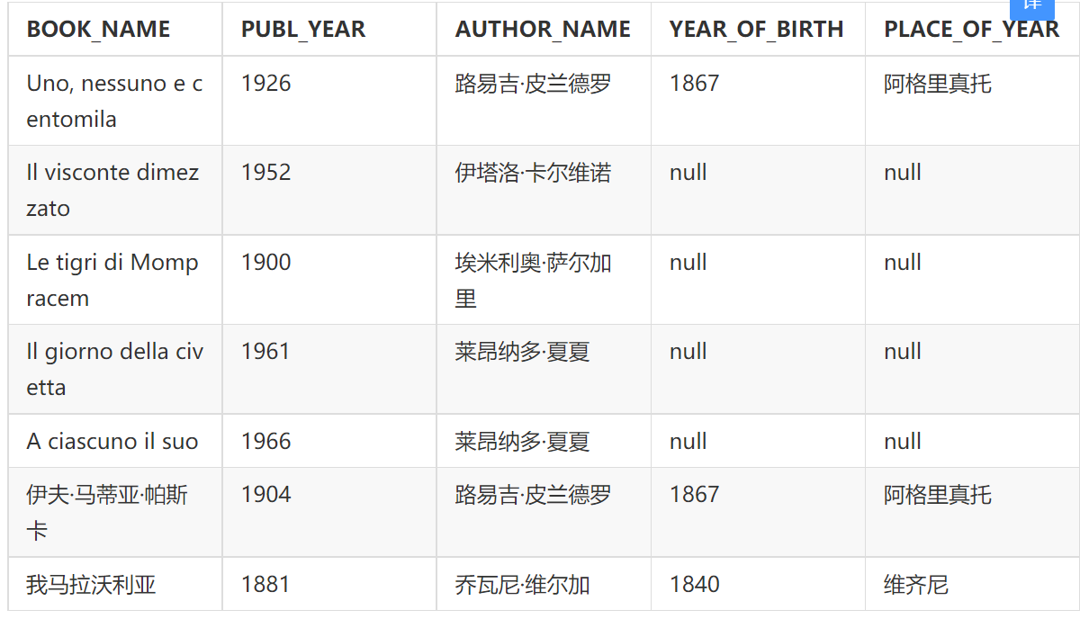
SQL LEFT JOIN示例
在此查询后，将获得如下表，其中未从作者表中获取信息的行仅显示null
请注意，不在books表中的作者不在此连接表中。这是因为，正如之前所说，只保留左表（在本例中books）中不相关的行，而不是右/第二个表中的行。

Slide 13
感谢观看
THANKS FOR WATCHING

